Slide 1
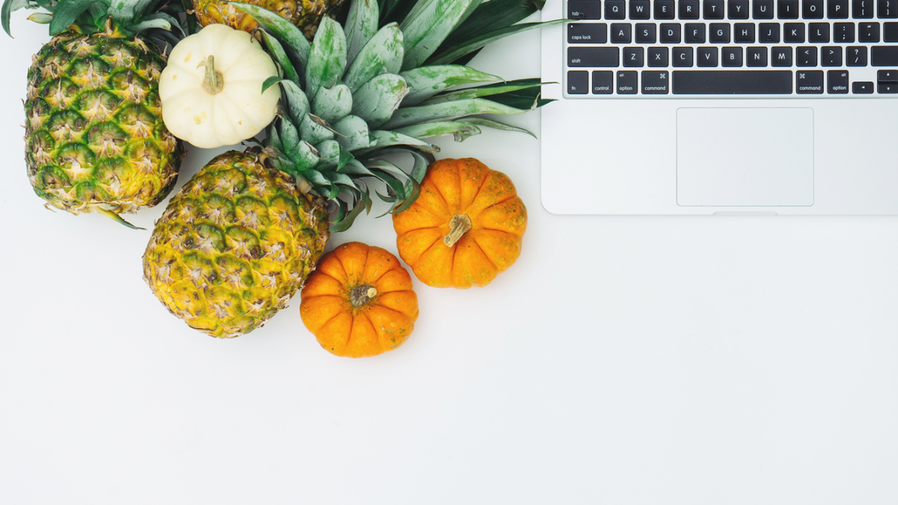
DIET
第三阶段汇报
小组成员：吴婉清，黎活宝

Slide 2

01
应用功能展示

Slide 3
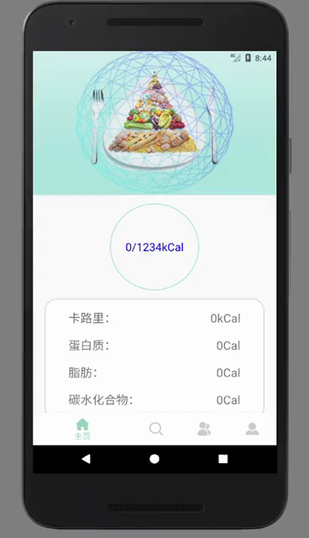
主页
查看当日摄入营养
设置当日饮食情况

Slide 4
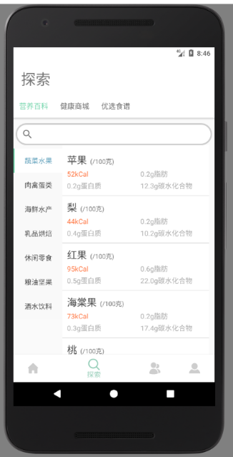
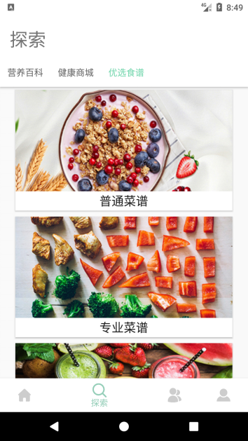
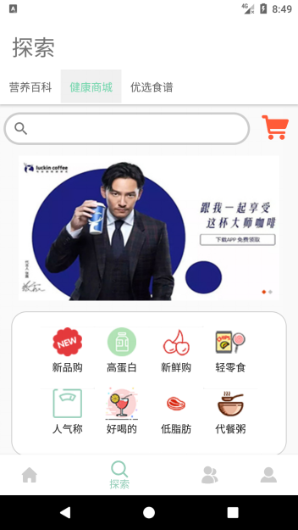
探索
可以搜索查看食材营养成分
商城购物
查看食谱

Slide 5
社区
可以查看其他用户发布的动态
可以发布动态
(下拉刷新可查看新发布的动态)

Slide 6
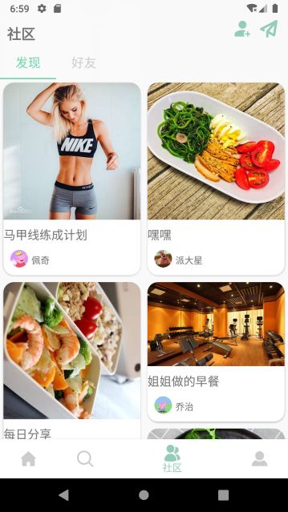
社区
可以查看其他用户发布的动态
可以发布动态
(下拉刷新可查看新发布的动态)

Slide 7
社区
点开动态查看详情
点赞&收藏
查看好友动态
添加好友

Slide 8
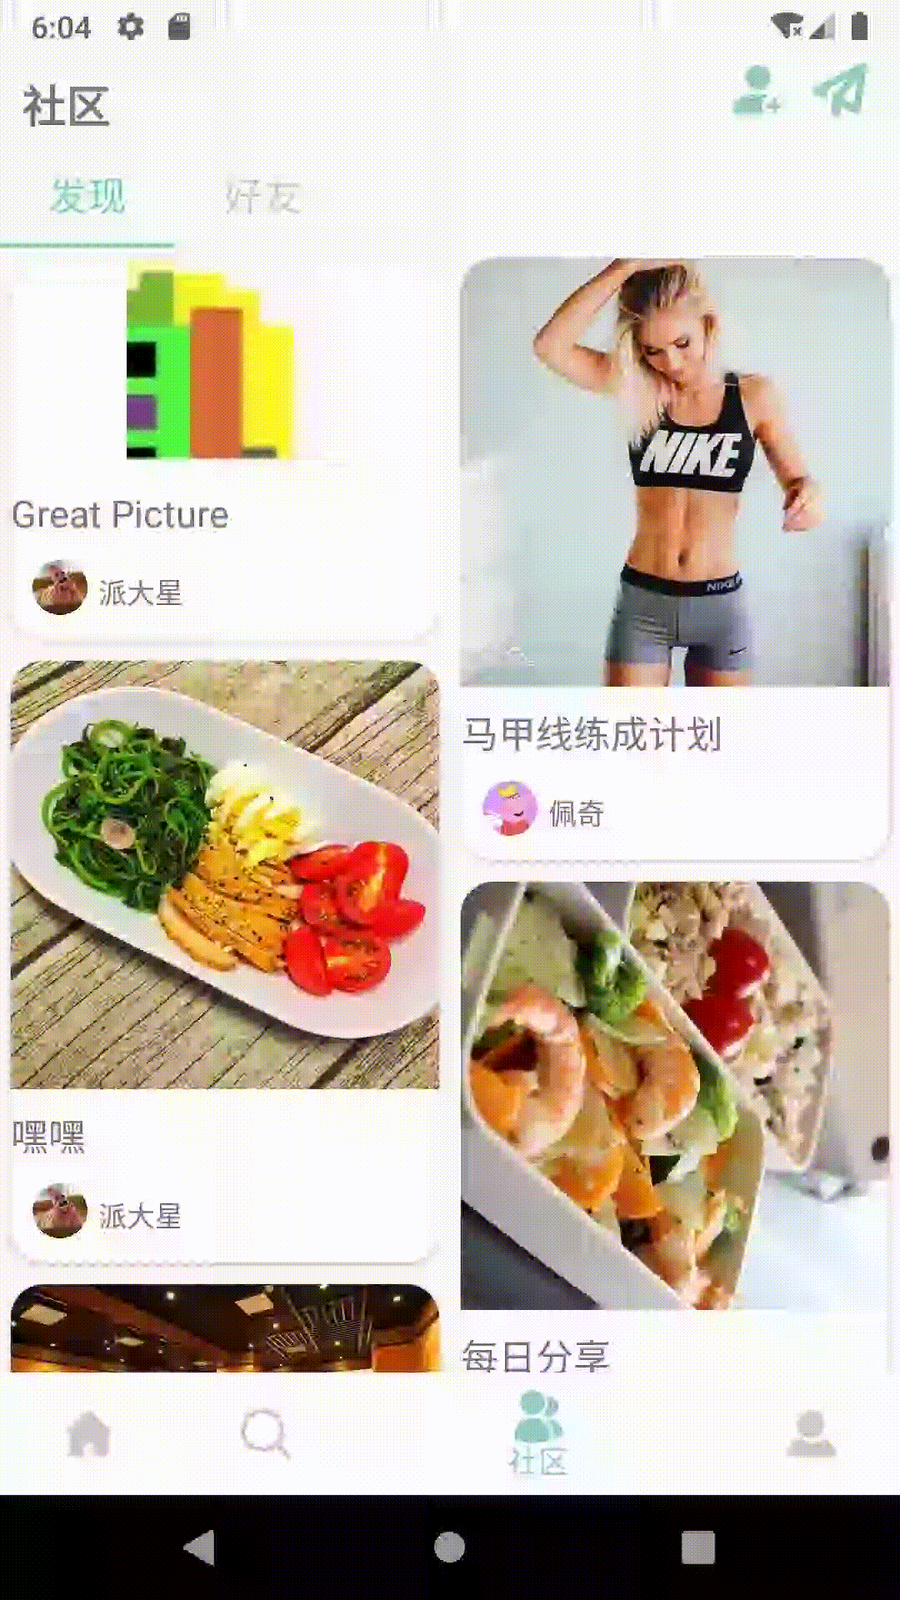
社区
点开动态查看详情
点赞&收藏
查看好友动态
添加好友

Slide 9
我
查看个人主页
查看营养数据与身体数据
查看我的订单与我的收藏
修改用户名及头像

Slide 10
我
查看个人主页
查看营养数据与身体数据
查看我的订单与我的收藏
修改用户名及头像

Slide 11
03
主要技术

Slide 12
产品内容策划
调用MPAndroidChart开源图表库绘制统计图表实现营养数据和身体数据的数据可视化
调用Graphics类绘制流量球液体流动效果
技术实现
1
2
3
4
5
通过MediaStore.ACTION_IMAGE_CAPTURE和Intent.ACTION_PICK接口调用相机获取相册照片
使用SQLITE数据库存储数据信息
调用animation实现下拉图片放大的动画效果

Slide 13
04
应用测试反馈

Slide 14
运营规划
营养百科里面的内容有点少
列表布局看起来不够舒服，感觉不够轻便
用户反馈
整个软件看起来风格颜色和谐
很实用，贴近生活
界面简洁清新
操作简单容易上手
很有特色
营养百科里面的内容有点少
列表布局看起来不够舒服，感觉不够轻便

Slide 15
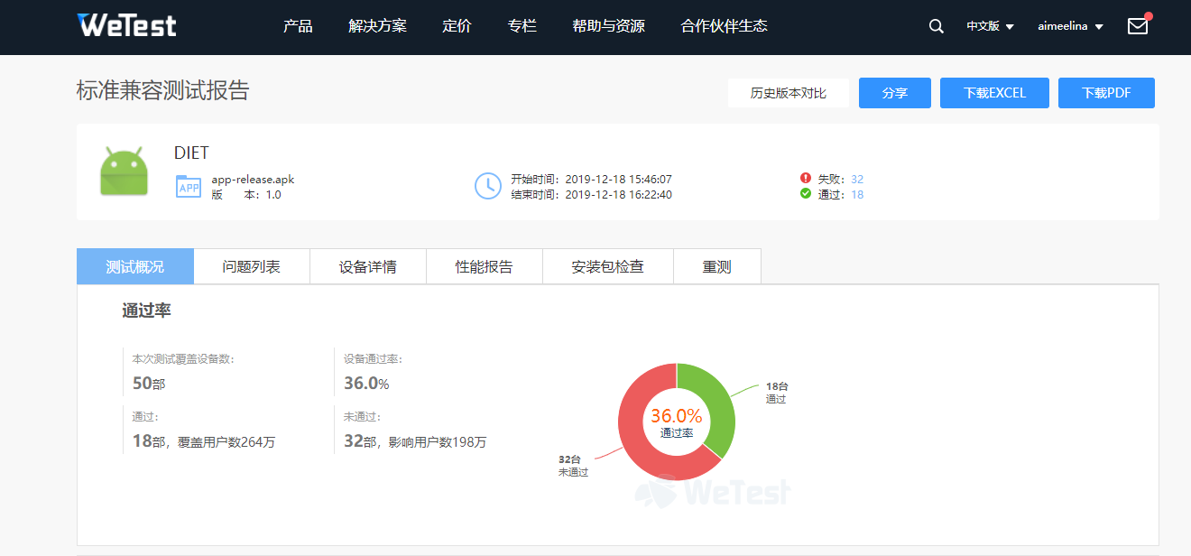

Slide 16
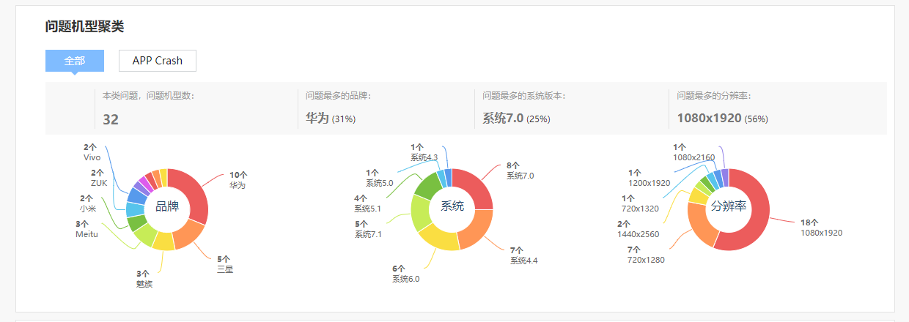

Slide 17
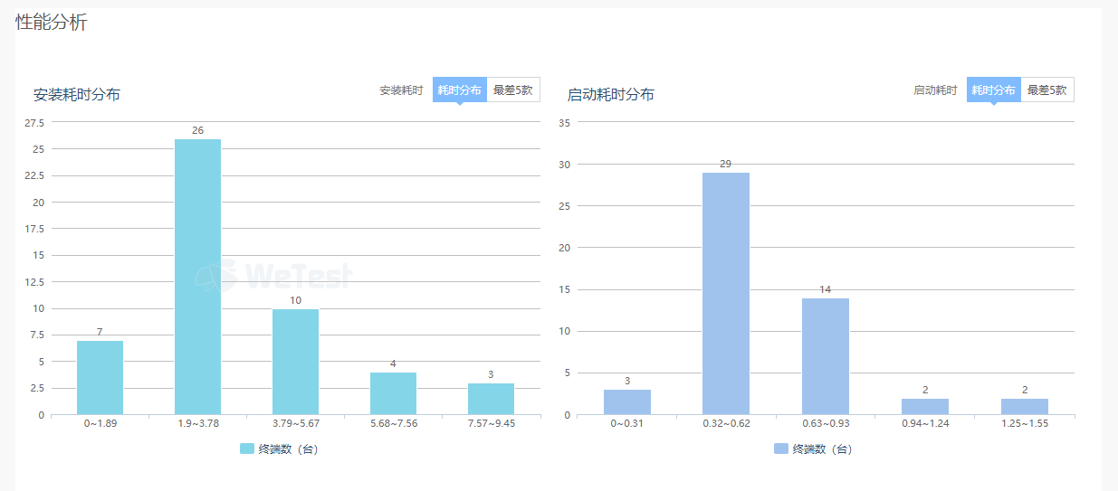

Slide 18
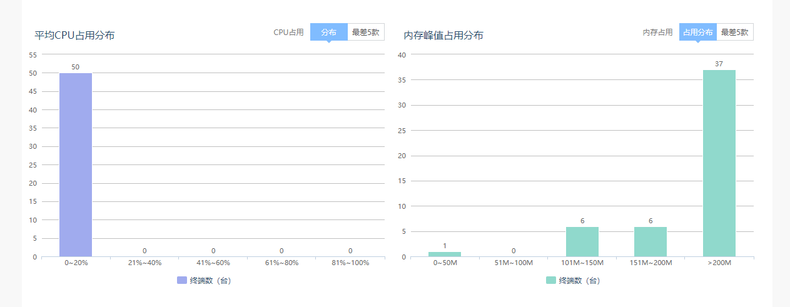

Slide 19
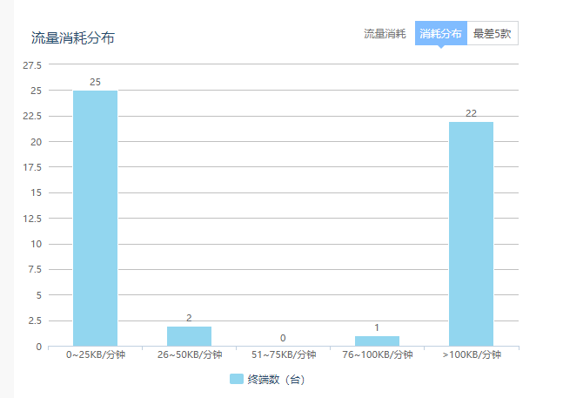

Slide 20
05
小组分工

Slide 21
数据库信息搜集汇总，数据库设计
搜集汇总用户体验
首页与探索页面及其相关页面的UI设计及功能实现
统筹规划，技术总结应用功能汇总
兼容性测试
社区页面与个人页面及其相关页面的UI设计及功能实现
黎活宝
吴婉清

Slide 22
THANKS

